Slide 1
Etica în mediile sociale, dezinformare și fake news

Slide 2
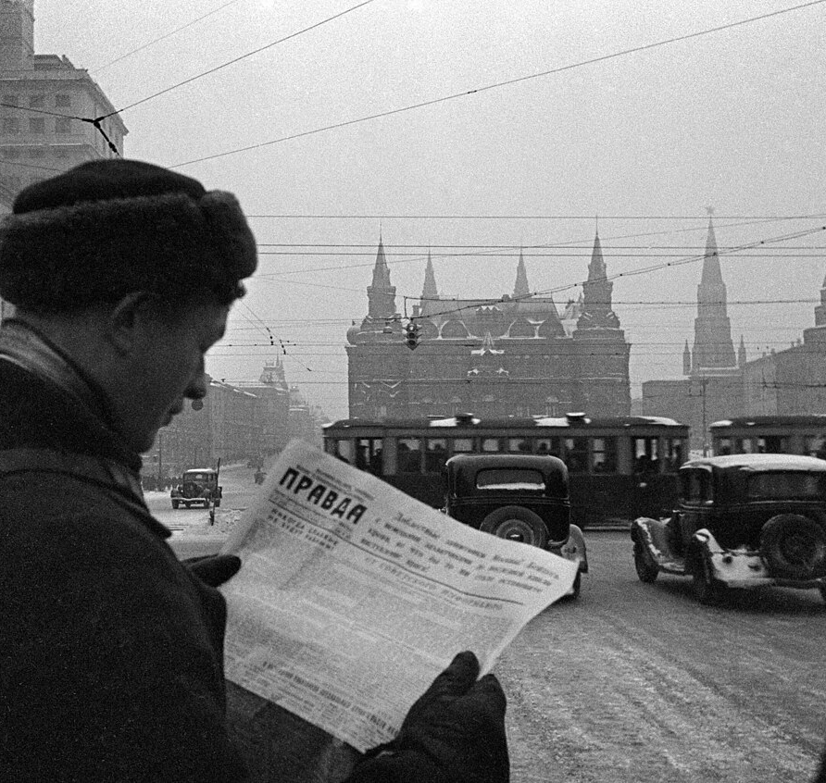
Cenzura în regimul sovietic
Regimurile autoritare sunt bine-cunoscute pentru abuzul lor în privința informaților ce ajung la cetățeanul de rând. Cu precădere, regimul sovietic a restricționat puternic fluxul de informații ce ajunge la populație.
S-au remarcat următoarele metode:
Controlul strict al presei
Supravegherea comunicaților
Pedepsirea avertizorilor de integritate
Falsificarea statisticilor
Propaganda

Slide 3
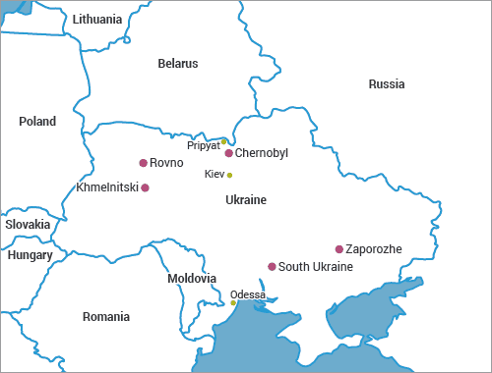
Dezastrul de la Cernobîl
Centrala Nucleară Cernobîl este situată la nord de Kiev, la granița a trei state: Belarus, Rusia și Ucraina.
Explozia a avut loc la scurt timp după miezul nopții de 26 Aprilie 1986.
Conform ONU, evenimentul a avut loc în urma unui experiment eșuat al unor tehnicieni neexperimentați [1].
Diferite încercări de mușamalizare a exploziei au avut loc:

Slide 4
Dezinformarea asupra dezastrului de la Cernobîl
Autoritățile administrative transmiteau informații eronate
1
Populația nu a fost imediat înștiințată
2
Evacuarea orașului a avut loc cu o zi mai târziu
3
Negarea incidentului la nivel internațional
4
Recunoașterea incidentului cu minimalizarea gravitații efectelor
5

Slide 5
Implicațiile etice ale dezastrului de la Cernobîl
SĂNĂTATEA PUBLICĂ
Conform articolului, [1] efectele imediate asupra sănătății publice, rezultate din dezinformarea produsă au fost:
Din cei 237 de pompieri, cel puțin 134 au prezentat forme de cancer, iar 28 au murit
Din cei 50.000 de cetățeni, aproximativ 60% au prezentat creșteri ale nivelului de radiație primită
Populația tânără aflată în zonele contaminate era estimată la 200.000, 75% nu au primit tratament preventiv

Slide 6
Implicațiile etice ale dezastrului de la Cernobîl
Răspunderea morală a autorităților
Statul sovietic a pus imaginea politică, la nivel regional și internațional, pe primul loc, în detrimentul sănătății publice.
Oamenii numiți politic, prin lipsă de transparență, au ocupat poziții în cadrul centralei nucleare, unde au produs erori.
Pedepsirea oamenilor de știință care aveau opinii diferite de cele ale partidului, a dus la greșeli în lanțul de comandă – informația exactă a fost neglijată.
.

Slide 7
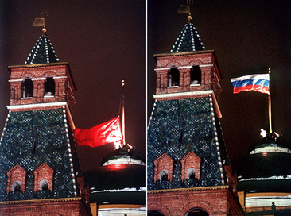
Implicațiile etice ale dezastrului de la Cernobîl
Consecințe sociale și politice
Prin acest eveniment, instituțiile sovietice au erodat încrederea populației în siguranța oferită de stat.
Creșterea nevoii de transparență și libertate de exprimare, unde informația exactă are prioritate
Dezastrele și problemele din ultimii ani ai Uniunii Sovietice, au dus la destrămarea acestui sistem bazat pe dezinformare și a lipsei de etică.

Slide 8
Dacă social media ar fi existat în 1986
În prezent, până și cea mai minoră tamponare în trafic ajunge subiect de discuție pe aplicațiile de socializare.
Astfel, nu putem decât să ne imaginăm ce s-ar fi întâmplat dacă aplicațiile de social media ar fi existat acum 40 de ani.
Explozia inițială
Deși evenimentul a avut loc la o oră târzie, un eventual clip de la o cameră de supraveghere ar fi fost publicat pe internet.
Acestea s-ar fi viralizat—dacă nu inițial în URSS, atunci cu siguranță în Europa de Vest sau pe continentul american, unde utilizatorii ar fi ridicat semne de întrebare.
Trusturile de presă ar fi preluat această îngrijorare din social media și ar fi solicitat puncte de vedere din partea autorităților.

Slide 9
Dacă social media ar fi existat în 1986
Dialog intre populație si autorități
Spre dimineață, ne-am fi putut aștepta la o presiune puternică asupra autorităților de a face declarații.
Lipsa unor reacții oficiale ar fi declanșat un efect de turmă, în care cetățenii s-ar fi evacuat singuri.
Apariția unor declarații eronate sau mușamalizate ar fi generat o dezbatere aprinsă în comentarii și postări.
Pompierii ajunși la fața locului ar fi făcut publice mai multe imagini, amplificând astfel îngrijorarea în rândul societății.
Post eveniment
După consumarea evenimentului ne-am fi putut aștepta la apariția unor zvonuri/teorii.
Un act de sabotaj din partea occidentului
Experimente ale statului asupra populației
Înscenarea unor fapte pentru schimbări politice

Slide 10
Paralelă cu gestionarea crizelor moderne
Cernobîl 1986
A primat imaginea politică => dezinformări la nivelul conducerii
Populația era în lipsă de informații, nu primeau răspunsuri de specialitate
Populația a rămas indignată în urma măsurilor întârziate și dezastroase ale statului din cauza dezinformării la nivelul agențiilor
COVID 2020
Guvernele au acceptat impactul negativ al politicilor de prevenție => transparență totală
Informația științifică a fost expusă publicului
Populația a pus la îndoială existența crizei din cauza dezinformărilor online

Slide 11
Pandemia COVID-19:
O Criză Globală
COVID-19 a fost o criză sanitară globală cauzată de virusul SARS-CoV-2, identificat în decembrie 2019 în Wuhan, China.
Impact Social și Economic
Pandemia a provocat perturbări majore, inclusiv cea mai mare recesiune de la Marea Depresiune. În același timp, rețelele sociale și mass-media au amplificat dezinformarea.
Pandemia Dezinformării
Criza COVID-19 a fost însoțită de o „pandemie de dezinformare.” Teoriile conspirației despre originea și efectele virusului s-au răspândit rapid, generând frică și confuzie.

Slide 12
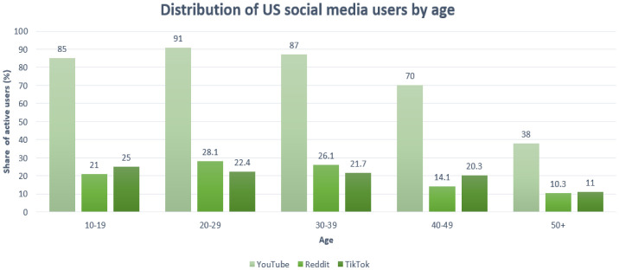
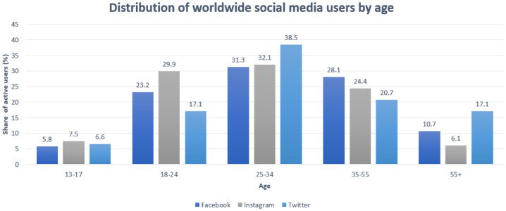
Dezinformarea și teoriile conspirației
Influența YouTube și vulnerabilitatea utilizatorilor:
YouTube este cea mai populară platformă din SUA, utilizată constant de persoanele cu vârste între 10 și 40 de ani. Adolescenții și tinerii adulți sunt cei mai vulnerabili la informațiile online, contribuind la propagarea rapidă a știrilor și reacțiilor, mai ales în timpul pandemiei.
Dezinformarea pe Twitter în timpul pandemiei:
Twitter a fost intens folosit pentru opinii, speculații și presupuse remedii COVID-19. Un studiu pe 1500 de tweet-uri a arătat că 1274 erau false și 226 parțial false. Informațiile eronate s-au răspândit rapid, fiind amplificate de conturi verificate și celebrități.

Slide 13
Dezinformarea și teoriile conspirației
Dezinformarea și teoriile conspirației despre COVID-19 s-au răspândit rapid prin rețele sociale, mass-media și mesaje text. Informații false privind originea, prevenirea și tratamentul bolii au fost promovate chiar și de celebrități, politicieni și alte figuri publice influente. Vă prezint câteva dintre aceste teorii ale conspirației ce au circulat în acea perioadă:
5G și virusul – Teoria susține că rețelele 5G au declanșat pandemia. Fals: virusurile nu se transmit prin unde electromagnetice.
Bill Gates și vaccinurile – Se spune că Bill Gates a planificat pandemia și că vaccinurile conțin microcipuri. Fără dovezi științifice.
COVID-19 – armă biologică – Unii cred că virusul a fost creat intenționat într-un laborator chinez. 23% dintre americani susțin această idee.
Elitele și controlul global – Teoria afirmă că pandemia a fost creată pentru a limita libertățile oamenilor. O variantă timpurie compara COVID-19 cu gripa.

Slide 14
Listă de dezinformări populare
Organizația Mondială a Sănătății (OMS) a clasificat dezinformarea legată de vaccinuri în cinci domenii tematice:
Amenințarea cu boala:
- percepția că bolile prevenibile prin vaccinare sunt inofensive.
Încrederea:
- îndoiala față de fiabilitatea autorităților medicale care administrează vaccinurile.
Metodele alternative:
- preferința pentru medicina alternativă în locul vaccinării.
Eficacitatea:
- afirmația că vaccinurile nu funcționează.
Siguranța:
- convingerea că vaccinurile prezintă mai multe riscuri decât beneficii.

Slide 15
Teorii ale conspirației legate de vaccinare
Fake news despre vaccinuri s-au răspândit rapid, punând la îndoială siguranța lor, deși știința le susține beneficiile.
Teoriile conspirației, promovate de public și celebrități, au alimentat neîncrederea în imunizare.
Internetul a amplificat dezinformarea despre vaccinuri.
Organizația Mondială a Sănătății a clasificat ezitarea față de vaccinare drept una dintre cele mai mari amenințări la adresa sănătății globale încă din 2019.
Vaccinurile fac parte dintr-o conspirație guvernamentală/farmaceutică:
Componentele vaccinului sunt periculoase
Vaccinarea ca genocid
Tiomersalul, aluminiul și formaldehida sunt aditivi utilizați în vaccinuri, dar nu prezintă riscuri pentru sănătate în cantitățile utilizate.
O teorie falsă sugerează că vaccinarea forțată ar fi o metodă de "depopulare". Aceasta se bazează pe citate eronate și pe confuzia dintre ARN și ADN. Vaccinurile ARNm nu pot modifica ADN-ul celular
Teoriile conspirației sugerează că companiile farmaceutice acționează în interesul profitului, în detrimentul sănătății publice. Aceste teorii ignoră dovezile științifice care susțin eficiența și siguranța vaccinurilor.

Slide 16
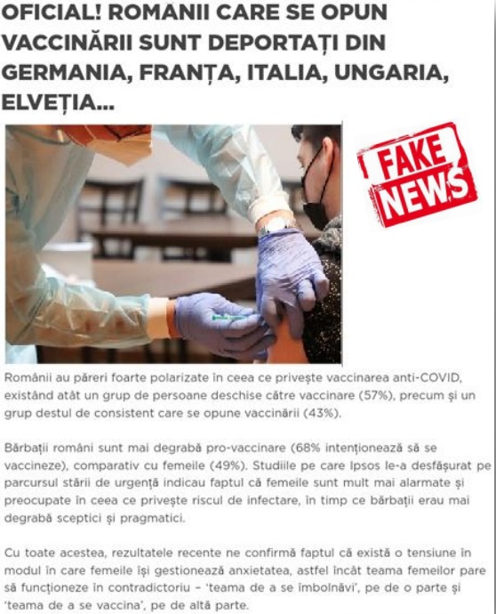
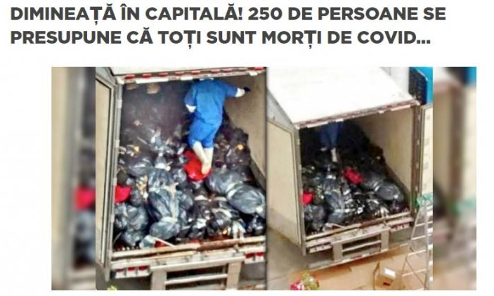
Știri false în România
Clickbait și dezinformare despre deportarea românilor anti-vaccin
Fake news despre COVID-19 și manipulare online
Articolul de pe todayactual.site folosește un titlu fals și alarmist pentru a atrage cititori. Totuși, conținutul nu confirmă această afirmație, ci doar exploatează curiozitatea publicului pentru a obține mai multe accesări.
Site-ul antenanews.xyz forța distribuirea articolelor pe Facebook. Imaginea folosită era din 2018 (Mexic) și fără legătură cu evenimentul. Autoritățile au confirmat că informațiile erau false și au recomandat surse oficiale.

Slide 17
Etica în mediile sociale în timpul pandemiei COVID-19
În timpul pandemiei, mediile sociale au influențat puternic distribuirea informațiilor, evidențiind probleme majore de etică digitală. Consider că atât utilizatorii, cât și platformele aveau responsabilitatea de a gestiona mai bine dezinformarea. Iată câteva măsuri esențiale.
Platformele sociale au avut un rol crucial în răspândirea informațiilor despre COVID-19. Etic, acestea aveau datoria de a combate dezinformarea prin:
Din punct de vedere etic, utilizatorii mediilor sociale ar fi trebuit să adopte un comportament conștient și responsabil în timpul pandemiei:
Etichetarea conținutului verificat Avertismente pentru postările neverificate.
Eliminarea știrilor false Suspendarea conturilor care promovau conspirații.
Promovarea surselor oficiale Direcționarea utilizatorilor către OMS.
Verificarea informațiilor înainte de a le distribui.
Evitarea promovării panicii prin distribuirea necontrolată a zvonurilor.
Raportarea conținutului fals pentru a reduce impactul dezinformării.
Responsabilitatea platformelor sociale
Responsabilitatea utilizatorilor

Slide 18
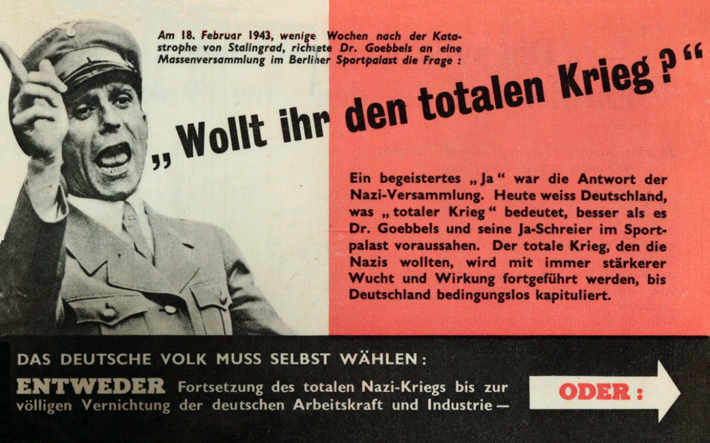
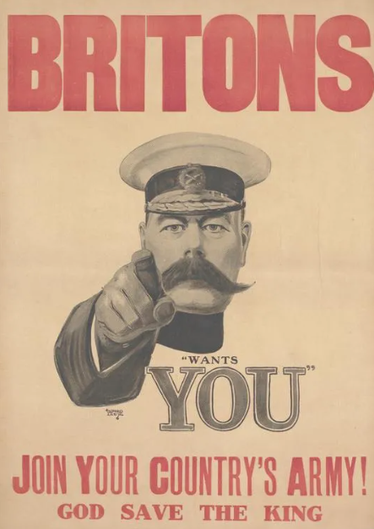
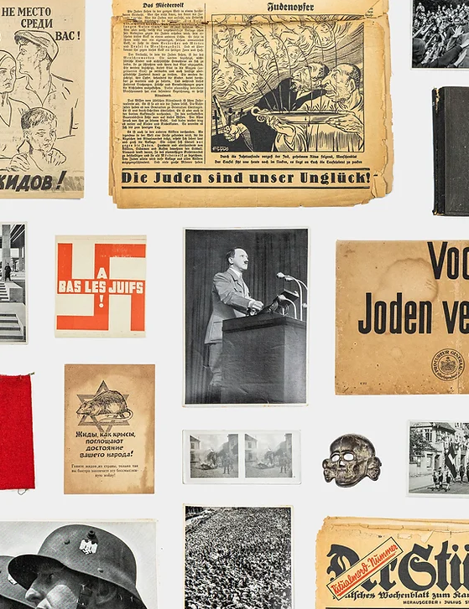
Manipularea Opiniei Publice: Politica Externă și Războiul
Războiul psihologic este mult mai puternic decât războiul convențional
  Propagandă
  Cenzură și controlul informației
  Manipularea vizuală
  Operațiuni psihologice
Dezinformarea de-a lungul istoriei
  Exemple istorice
    Primul Război Mondial – Propaganda Britanică împotriva Germaniei
    Al Doilea Război Mondial - Propaganda nazistă
  Mijloacele folosite
    Ziare, afișe, cărți
    Radio, zvonuri
    Cenzura și controlul presei și al informațiilor

Slide 19
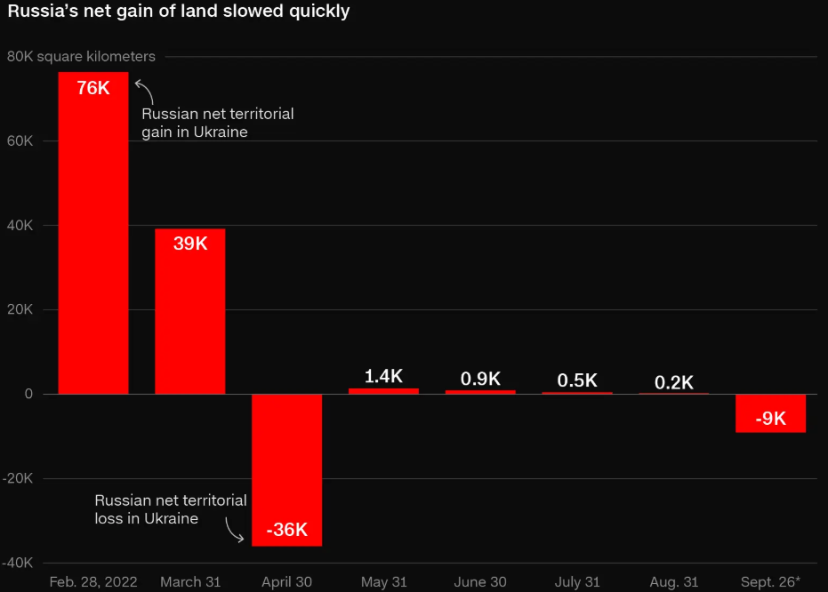
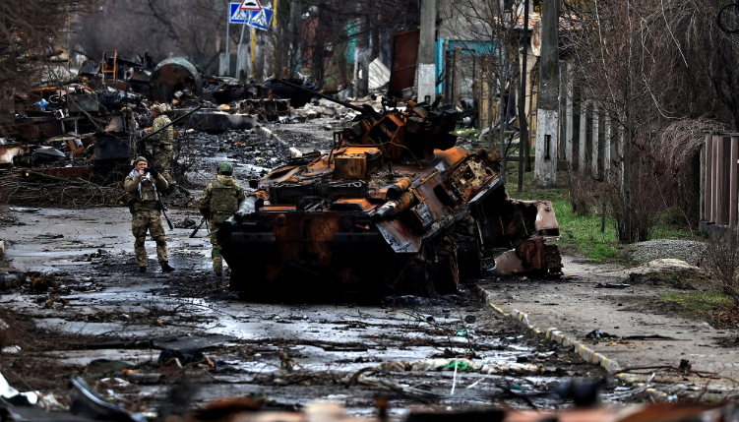
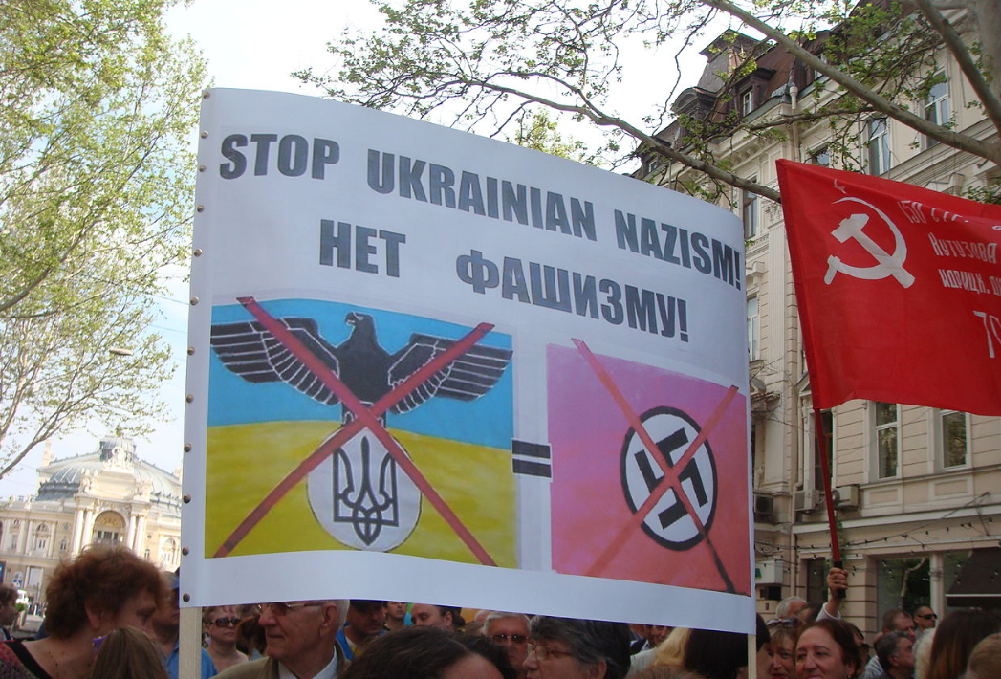
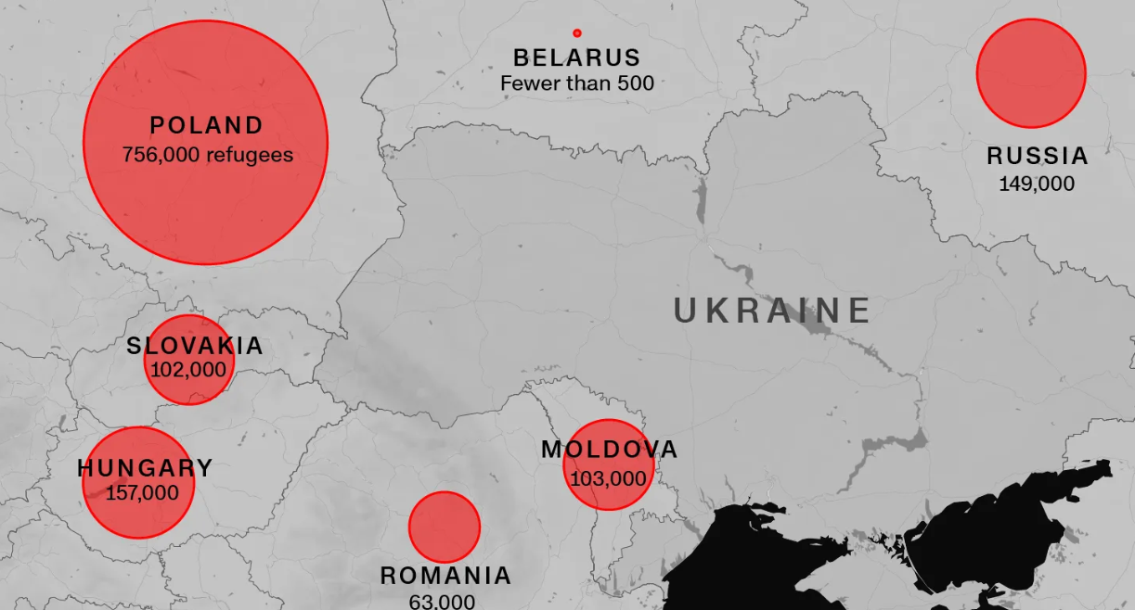
Conflictul Ruso-Ucrainean
Februarie 2022
Aprilie 2022
Septembrie 2022
2023-2024
Începutul războiului Asaltul asupra Kievului | Refugiați în țări vecine Masacrul de la Bucha | Contraofensivele ucraineene | Luptă continuă în Dombas
Președintele Putin lansează o „operațiune militară specială”, cu scopul de a „denazificarea” și „demilitarizarea” Ucrainei | Peste 1 milion de oameni se refugiază în țările vecine În Bucha, după retragerea trupelor rusești, sunt descoperite sute de cadavre ale unor simpli cetățeni | Ucraina ripostează, primind ajutor din partea SUA, câștigând înapoi teritorii și orașe importante | Războiul devine din ce în ce mai tehnologizat, cu drone, atacuri cibernetice și dezinformare continuă

Slide 20
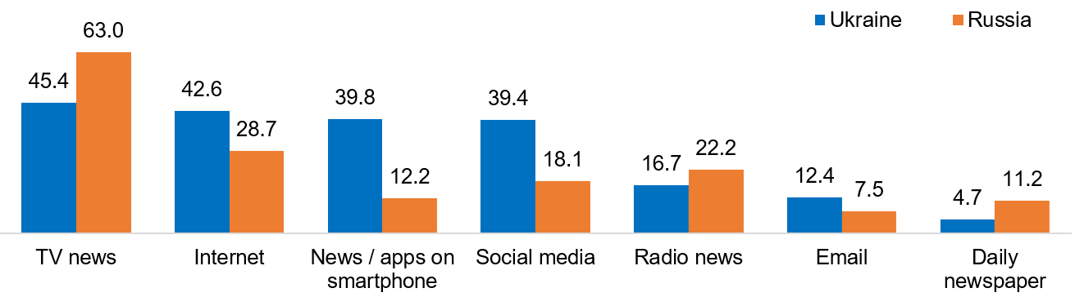
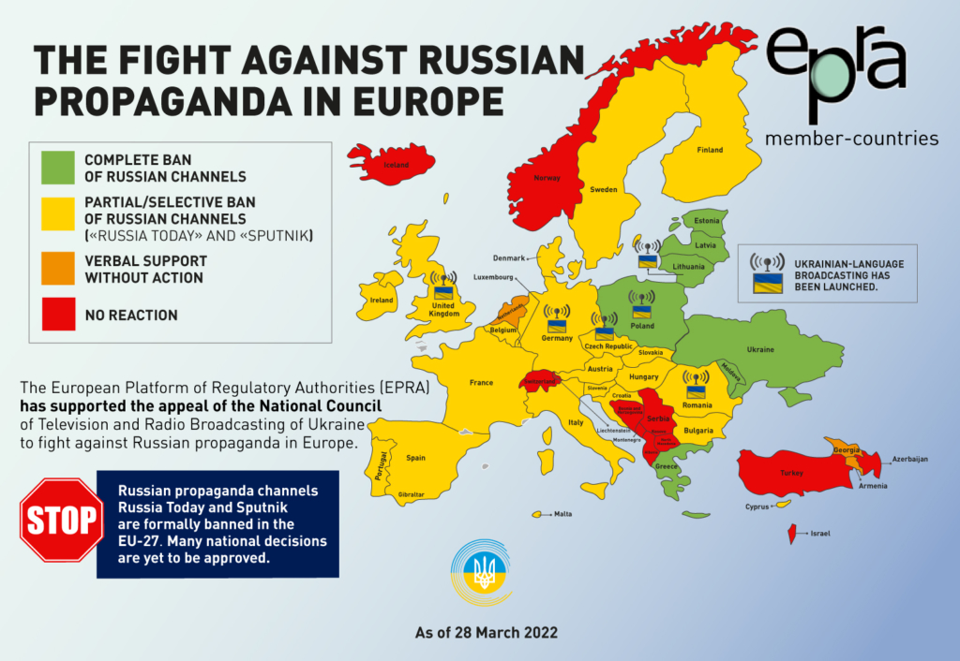
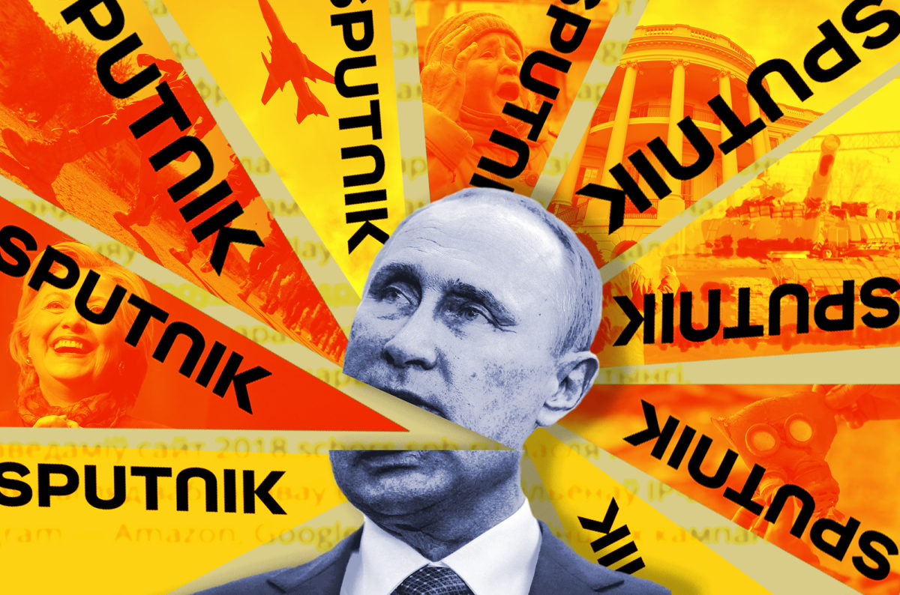
Propaganda Rusiei și răspunsurile U.E.
Strategiile de propagandă ale Kremlinului
Cum a răspuns Europa?
Mass-media controlată de stat
Finanțarea partidelor extremiste în Europa
Exploatarea nemulțumirilor interne din țările UE (imigrația, inflația)
Blocarea canalelor de propagandă
Susținerea presei independente
Combaterea dezinformării pe rețelele sociale

Slide 21
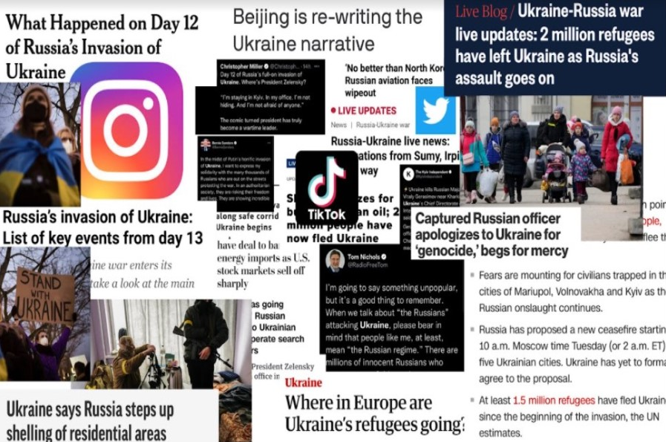
Modernizarea Dezinformării: Rolul Social Media
Cum se propagă fake news pe social media?
Algoritmii de recomandare - conținut senzaționalist fals.
Trollii și botnets - mișcări artificiale de susținere.
Deepfake și manipularea imaginilor - videoclipurile trucate.
Exemple relevante:
TikTok și Telegram - mesaje pro-ruse în timpul invaziei.
Twitter (X) și Facebook - ținta campaniilor de dezinformare rusești privind sprijinul occidental pentru Ucraina.

Slide 22
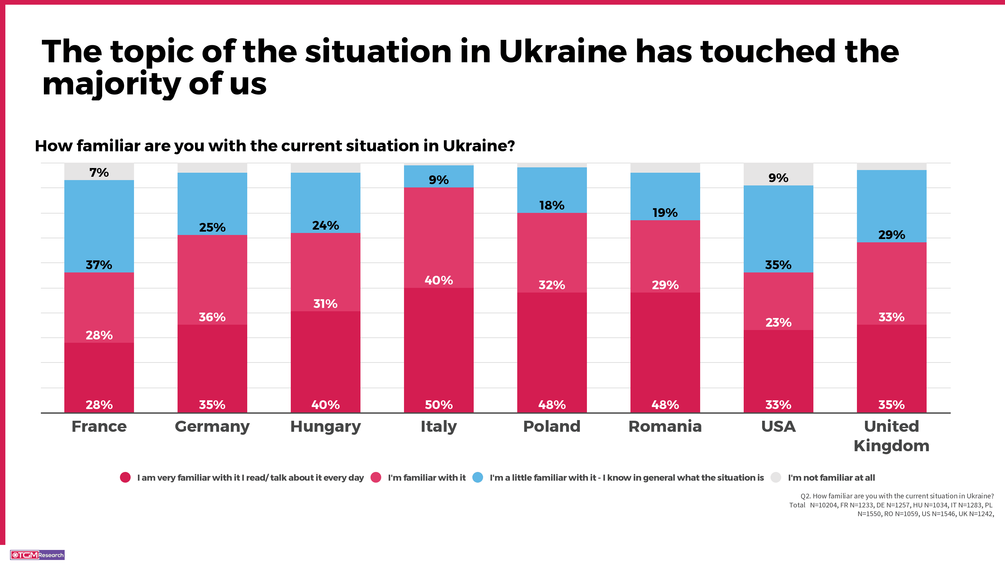
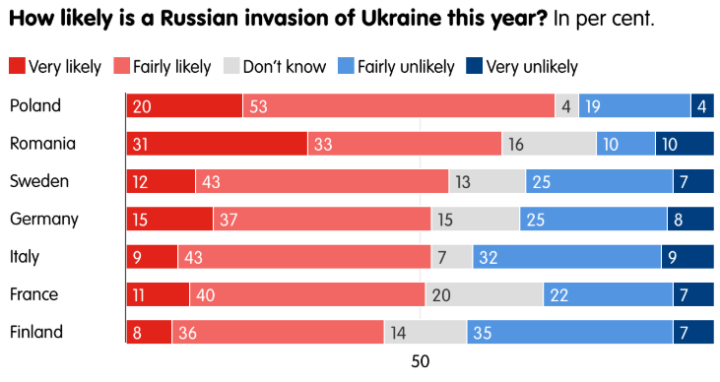
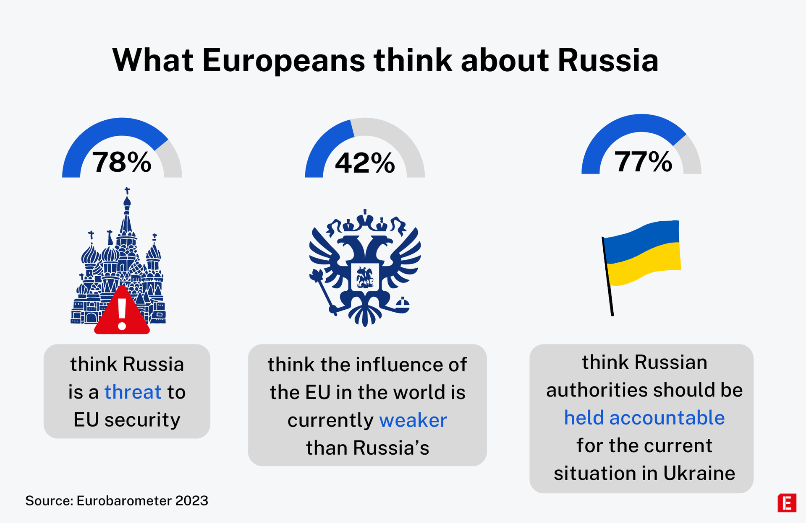
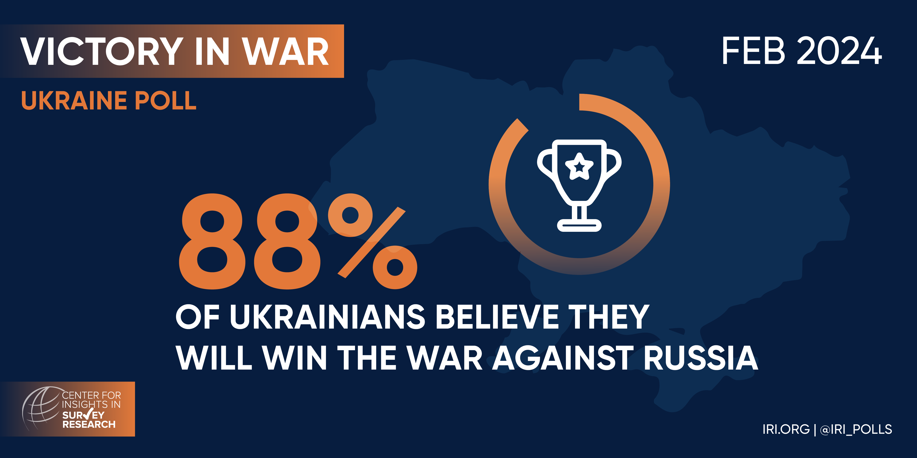
Etică și moralitate – europeni

Slide 23
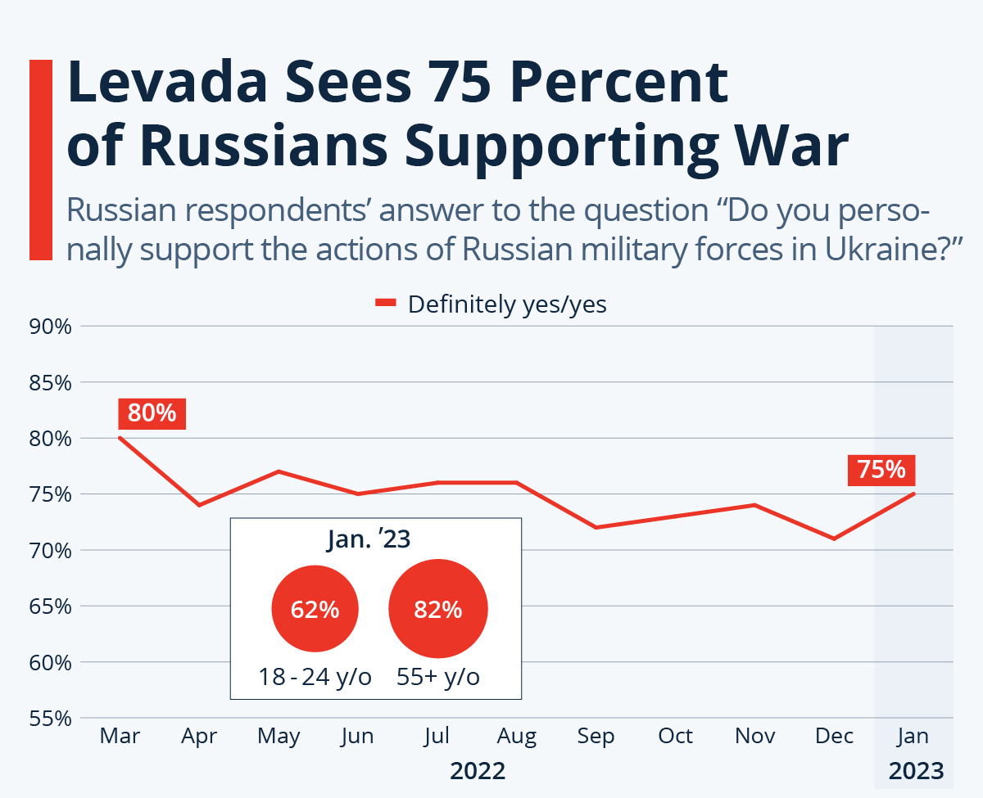
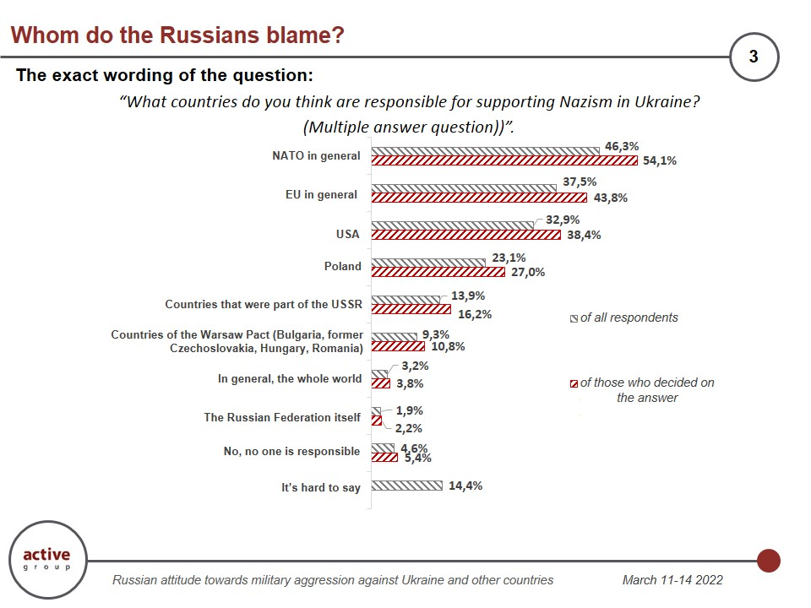
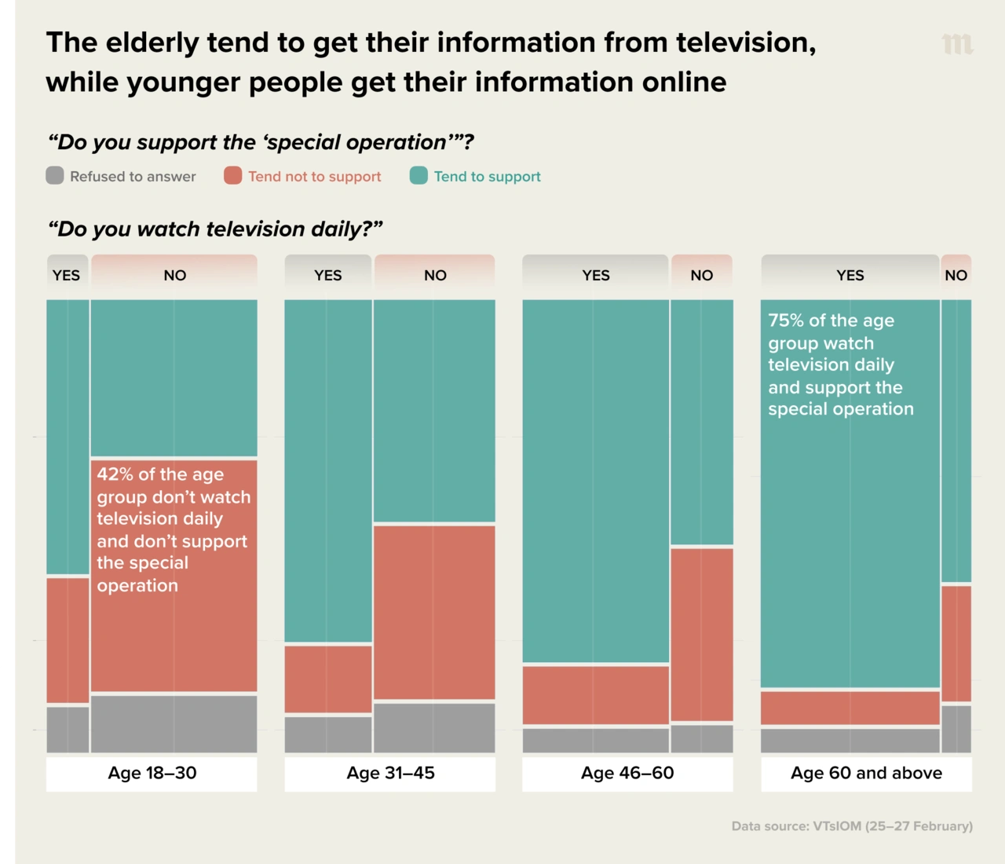
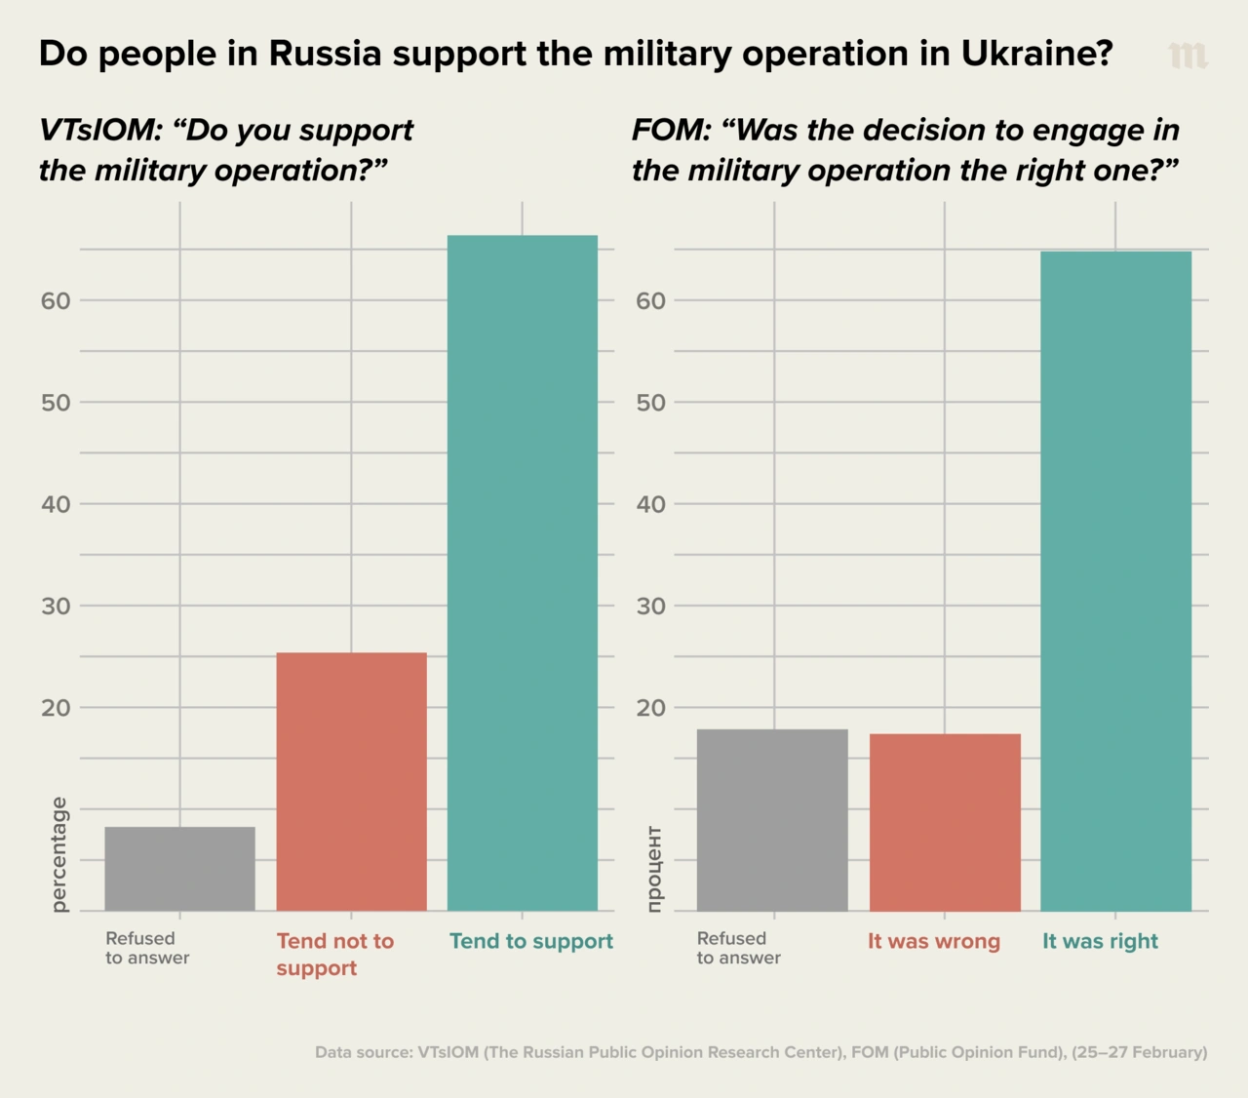
Etică și moralitate – ruși

Slide 24

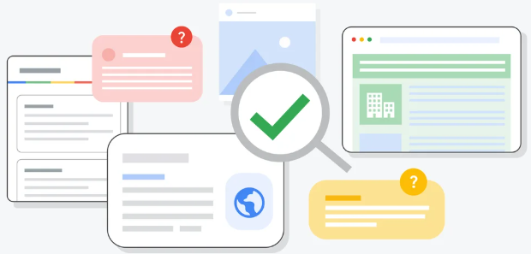
Modalități de prevenire
La nivel înalt:
Educație media
Susținerea jurnalismului
Reglementarea rețelelor sociale
Sancțiuni împotriva dezinformării sponsorizate de state
La nivel personal:
Verificarea surselor de informație
Analiza critică a conținutului online
Evitarea distribuirii nepremeditate a informațiilor
Utilizarea uneltelor de Fact-Checking
Învățarea și educarea celor din jur

Slide 25
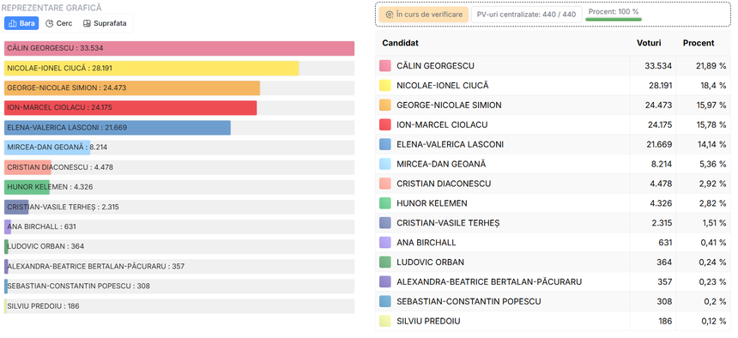
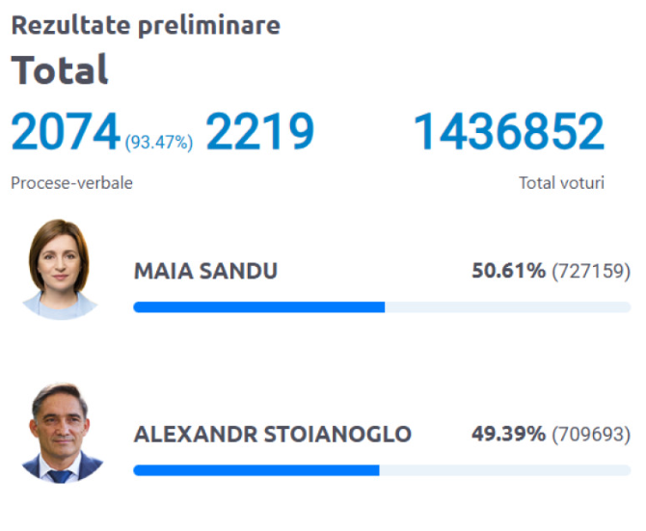
Influența externă a Rusiei în politicile interne
Influența în Republica Moldova
Influența în România
Sprijinirea partidelor pro-ruse
Manipularea informației prin televiziunile rusești
Susținerea partidelor extremiste
Promovarea narativelor anti-UE și anti-NATO

Slide 26
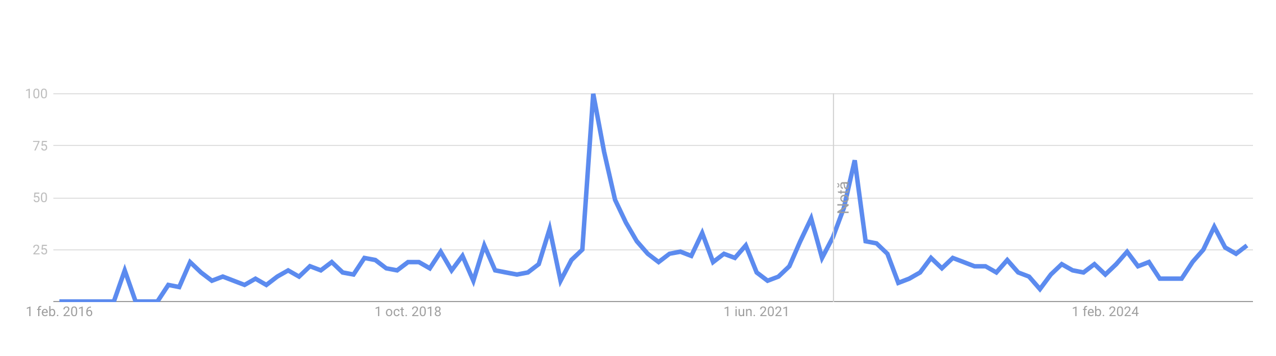
Martie 2020: Declararea stării de urgență în România pe perioada pandemiei COVID 19
Martie 2022: Declanșarea războiului în Ucraina
Decembrie 2024: Alegeri Prezidențiale în România

Slide 27
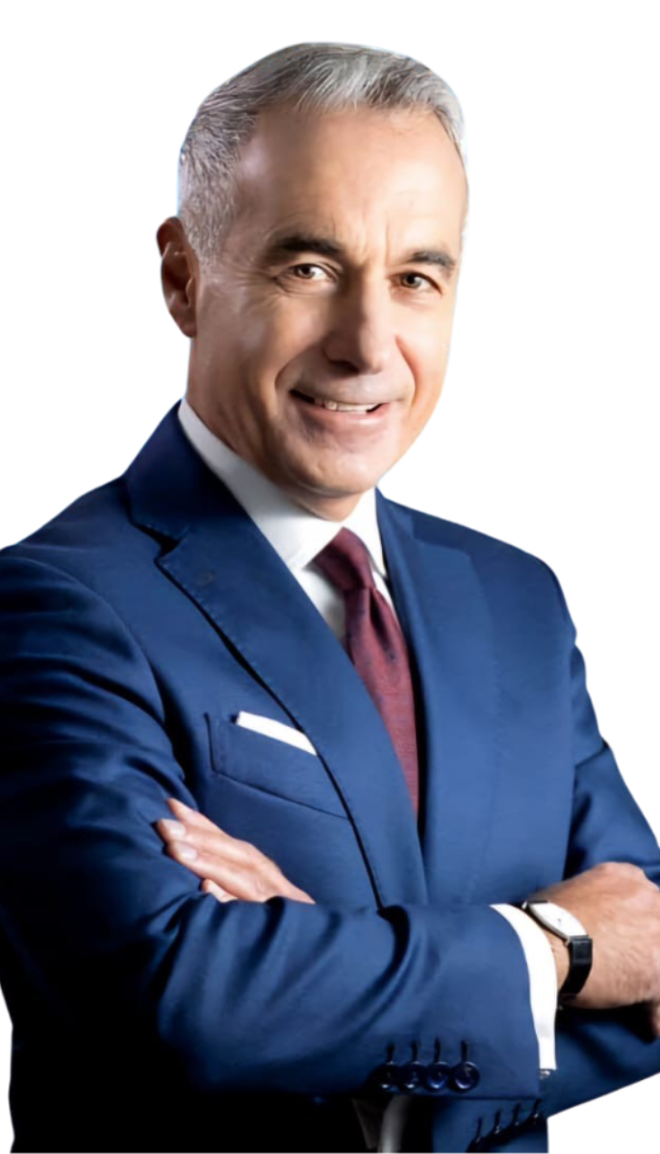
(scoase din) Context
Câștigarea primului tur al alegerilor prezidențiale din România de către Călin Georgescu a reprezentat o surpriză imensă, obținând aproape 23% din numărul total de voturi.
Puțin cunoscut publicului larg înainte de alegerile prezidențiale, candidatul a fost creditat cu mai puțin de 1% din intențiile de vot în sondajele efectuate cu patru săptămâni înainte de scrutin și cu 10,6% din intențiile de vot între 20 și 21 noiembrie.
În urma acestor rezultate, numeroase analize au evidențiat existența unor fenomene digitale informaționale menite să perturbe buna desfășurare a alegerilor.

Slide 28
Cum s-a putut întâmpla așa ceva?
ATTENTION SPAN
Attention span-ul se referă la perioada de timp în care o persoană își poate menține concentrarea asupra unei activități fără a se distra. Social media a schimbat modul în care consumăm informația și ne influențează atenția prin mai multe mecanisme:
Conținutul rapid și ușor digerabil (ex. TikTok, Instagram Reels, YouTube Shorts) ne obișnuiește să consumăm informație în format scurt.
Fiecare scroll sau like pe social media declanșează eliberarea de dopamină (hormonul plăcerii), creând un ciclu de recompensă rapidă.
Navigarea simultană pe mai multe platforme sociale duce la distragere constantă și scăderea capacității de a rămâne focusat pe o singură sarcină.
Consumăm atât de multe informații într-un timp scurt încât memoria de lucru nu poate reține totul eficient.

Slide 29
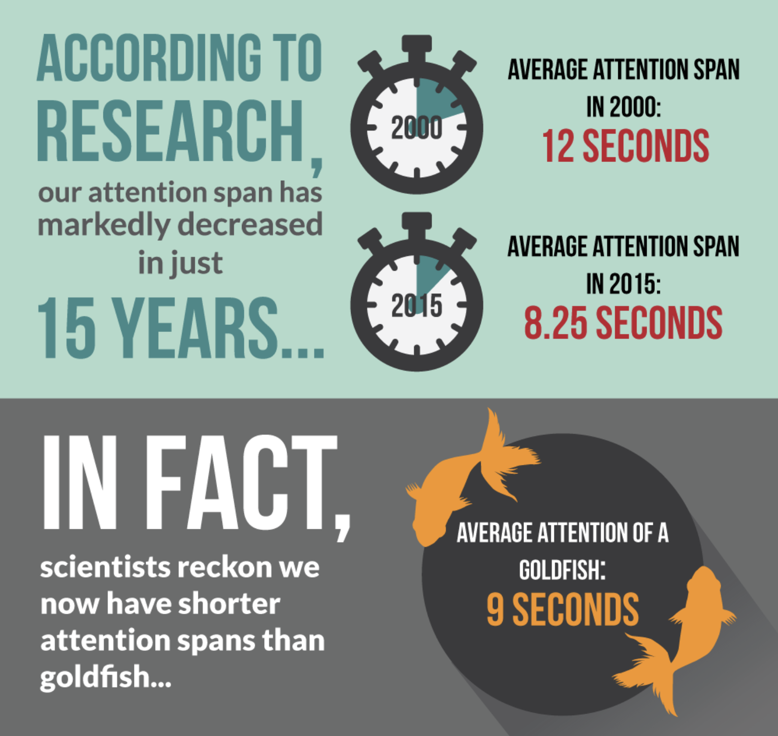

Slide 30
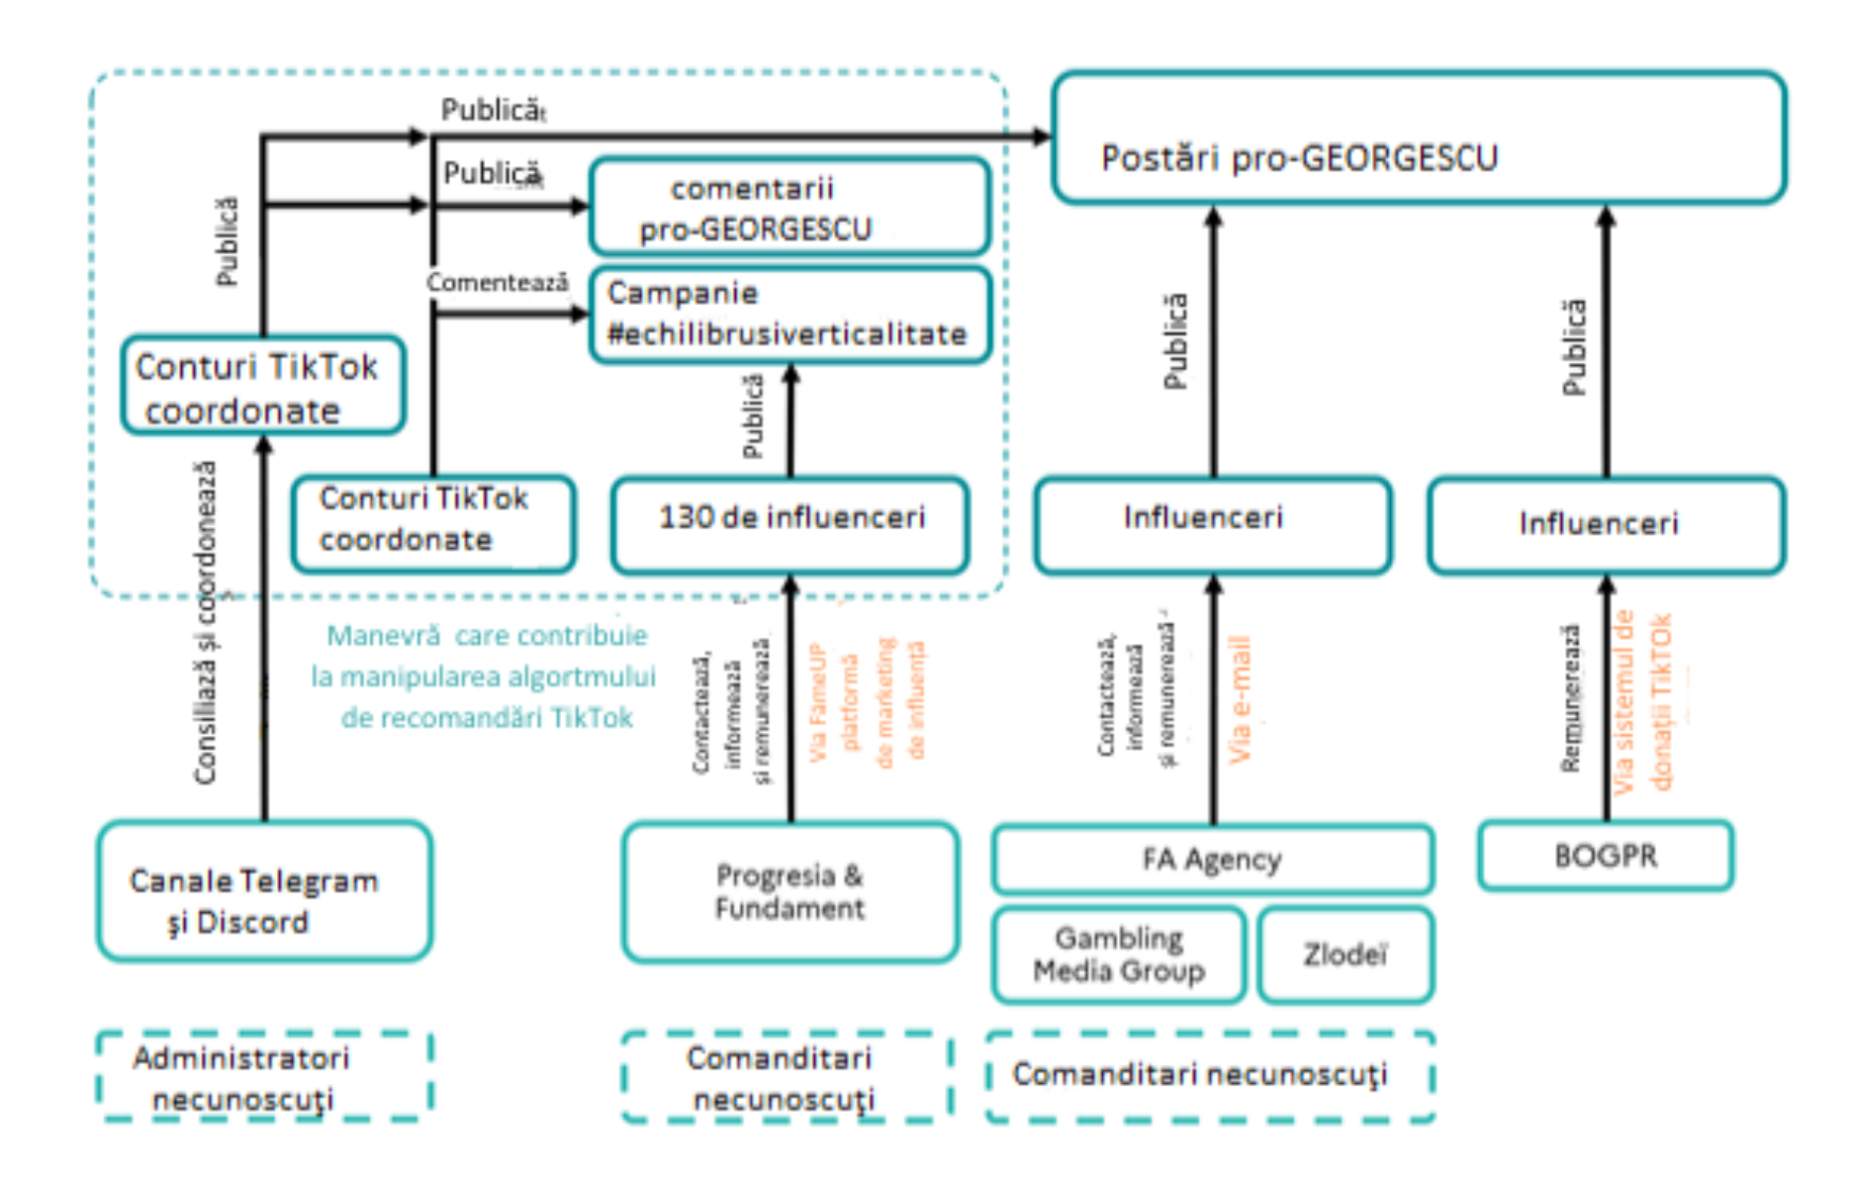
O campanie sofisticată de manipulare a algoritmilor
Popularitatea candidatului a crescut deosebit de rapid pe TikTok, în special în cele două săptămâni care au precedat alegerile (a înregistrat peste 73,2 milioane de vizualizări în șapte zile).
Creșterea fulminantă a vizibilității candidatului pe platformă pare să fi fost realizată datorită unei campanii sofisticate de astroturfing.
Potrivit serviciilor române de informații, aproape 25.000 de conturi TikTok pro-GEORGESCU au devenit deosebit de active cu două săptămâni înainte de primul tur al alegerilor
O analiză realizată de ONG-ul Center for AI & Digital Humanism confirmă și evidențiază faptul că o mare parte a acestei operațiuni a fost realizată prin postarea masivă de comentarii pe platformă, în special la postările provenite din conturile altor candidați.

Slide 31
Implicare factorului uman
Implicarea factorului uman
Peste 100 de influencerii, având 8 milioane de abonați, au fost recrutați pentru promovarea candidatului
Mecanismul a constat în publicarea unor mesaje aparent inofensive referitoare la alegerile prezidențiale
După postarea acestor videoclipuri, conturile coordonate inundau secțiunea dedicată comentariilor cu mesaje de susținere a lui Călin Georgescu, prezentat ca având calitățile „candidatului ideal”, pentru a da impresia unei susțineri populare masive
Potrivit Ministerului român de Interne, conținutul video și hashtag-urile asociate campaniei au ajuns pe locul 9 la nivel mondial în topul tendințelor TikTok
Influencerii contactați au fost rugați să difuzeze clipuri video prin care să îndemne alegătorii să meargă la vot

Slide 32
Informații aflate după alegeri
După câștigarea primului scrutin al alegerilor, multiple informații despre candidatul Călin Georgescu au început să apară.
01
În urma acestora, o parte din influenceri au încetat susținerea candidatului, făcând publice și datele financiare ale deciziei lor inițiale.
02
Însă popularitatea candidatului a crescut, iar scurte clipuri în care bucăți de dialog ale acestuia au adus susținerea multor altor persoane, lucru ce a dus la intervenția autorităților române.
03

Slide 33
Reacția autorităților române și a platformei TikTok
La 6 decembrie 2024, Curtea Constituțională a României a luat decizia de a anula „întregul proces electoral privind alegerea Președintelui României
Pe lângă acuzațiile de manipulare a informațiilor, TikTok este acuzată că nu a fost în măsură să identifice faptul că videoclipurile publicate pe contul candidatului Călin Georgescu erau de natură electorală
Încă din 20 noiembrie, Biroul Electoral Central a informat platforma cu privire la conținutul de propaganda electorală care nu respecta cerințele legale românești, în special codul de identificare al mandatarului fiscal.
Candidatul Georgescu, care a declarat că nu a avut buget de campanie, a negat că ar fi folosit ferme de troli și a afirmat că a obținut popularitatea digitală doar cu ajutorul „voluntarilor”.

Slide 34
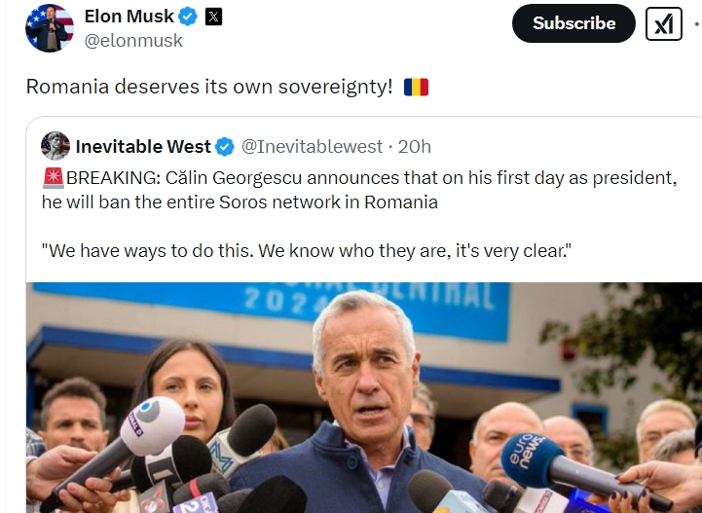
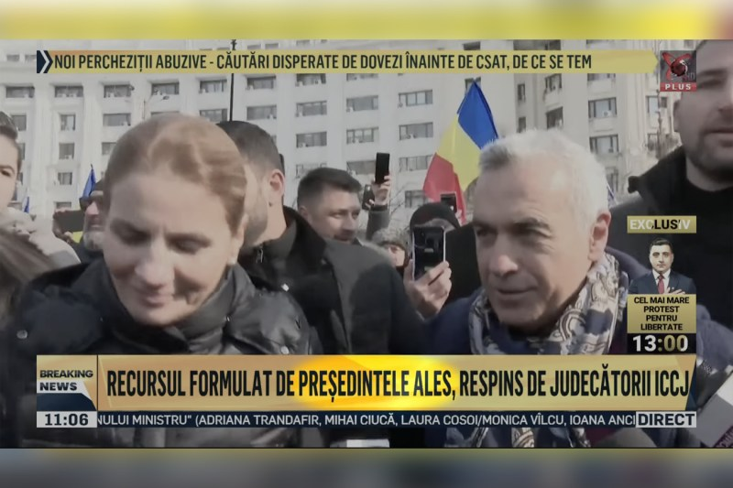
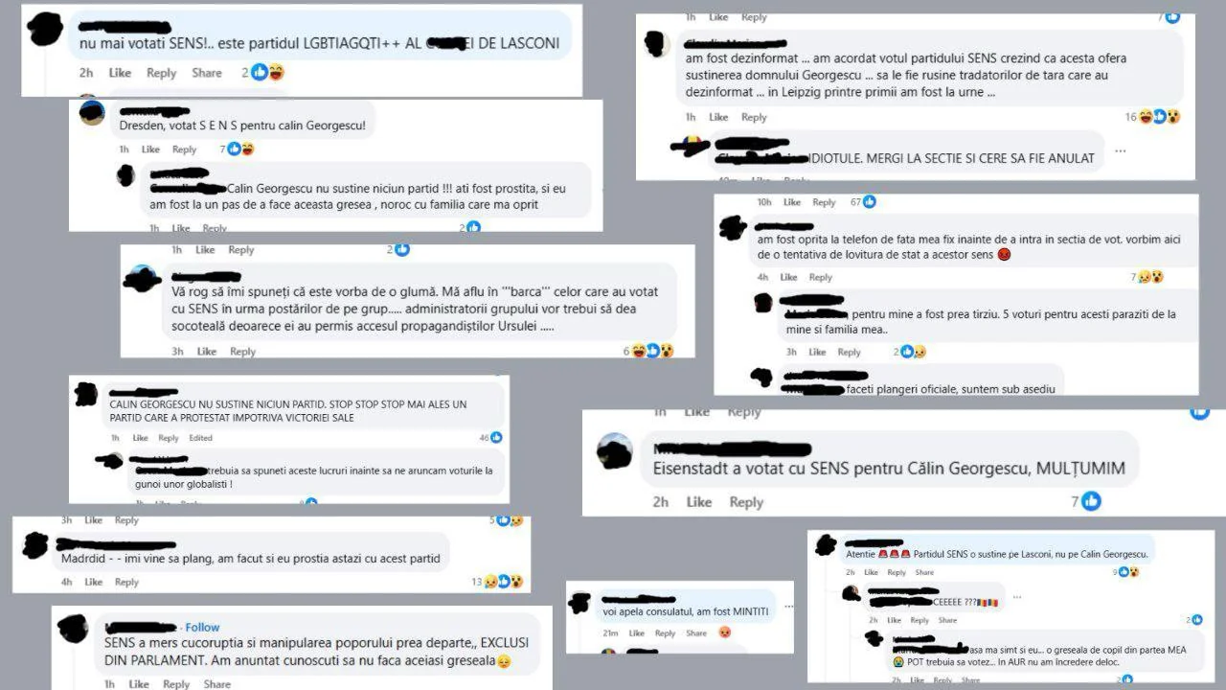
Aspecte etice
Totuși, și după anularea scrutinului, popularitatea candidatului nu a scăzut, iar dezinformarea existentă atât în social media, cât și în cadrul emisiunilor TV, a atins o notă covârșitoare.
Candidatul a fost văzut ca un pericol, astăzi aflându-se sub control judiciar, riscând până la 28 de ani de închisoare pentru multiplele infracțiuni pe care le-a cauzat.
Înainte de alegerile parlamentare, au apărut câteva imagini pe TikTok în care partidul SENS era asociat imaginii lui Călin Georgescu, fiind o informație eronată.
Simpatizanții acestui candidat NU au verificat veridicitatea acestor informații, și au votat cu un partid ce promovează viziuni total diferite față de ale lor.
Care ar fi fost sentimentul general, dacă un candidat ar fi avut aceeași strategie ofensivă, dar care să nu fi făcut declarații false, ci bazate pe observații obiective?

Slide 35
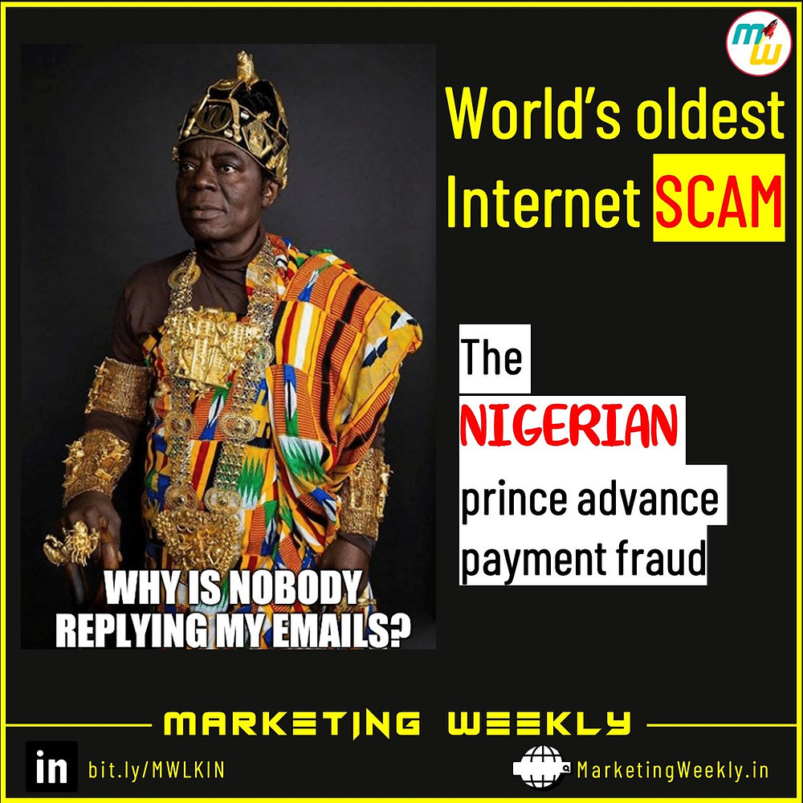
Scam-urile în mediul online
Scam-urile reprezintă o amenințare tot mai mare în lumea digitală, afectând utilizatori, companii și instituții guvernamentale.
Ele au evoluat semnificativ odată cu dezvoltarea tehnologiilor digitale, folosind tehnici din ce în ce mai sofisticate pentru a înșela victimele, cum ar fi:
Phishing (mesaje/mail-uri false)
Escrocherii din comerțul online (produse fictive sau inexistente)
Fraude cu cryptomonede (OneCoin, moneda nici nu exista și totuși oamenii au “investit” 4 miliarde de dolari)
Tip “Nigerian 419” (John Rempel a pierdut 600.000 de dolari pentru a intra în posesia unei moșteniri lăsate de un prosper om de afaceri nigerian care nu avea moștenitori)

Slide 36
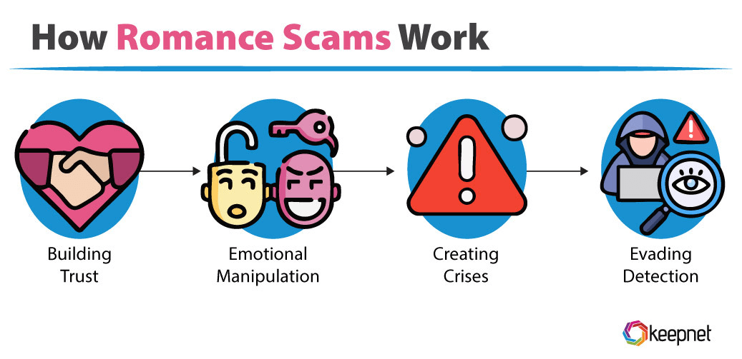
Fraude sentimentale
Escrocii creează relații online false pentru a manipula emoțional victimele - românca locotenent colonel SRI, care a furat peste 900.000 de lei din bugetul operațional și i-a trimis unui bărbat cunoscut pe Instagram, dat drept “neurochirug american care era plecat în misiune în Damasc și avea nevoie de bani”

Slide 37
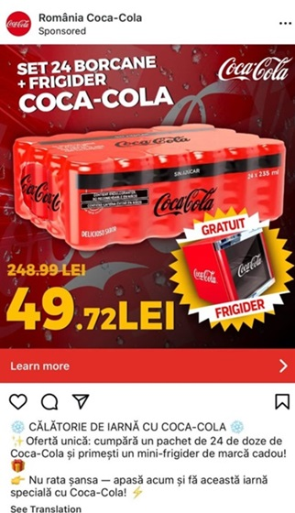
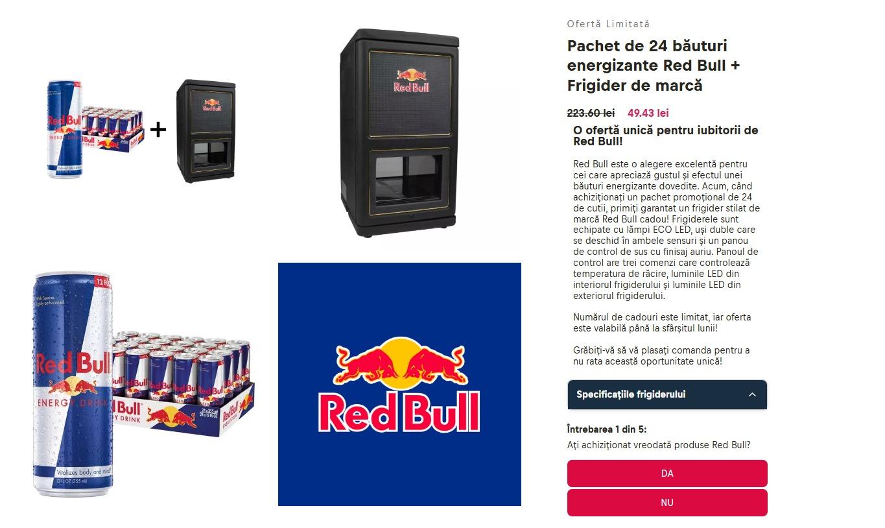
Studiu de caz – reclame false

Slide 38




Cum detectăm un scam?
Lorem
Ipsum
Lorem
Ipsum
Lorem
Ipsum
„GRĂBIȚI-VĂ! Oferta este limitată!” - Escrocii încearcă să te facă să acționezi rapid fără să gândești logic.
Ofertele reale nu dispar instantaneu și nu cer decizii impulsive.
Un mini-frigider de brand costă mult mai mult decât 50 lei, iar adăugarea a 24 de doze la acest preț este extrem de suspectă.
Lorem
Ipsum
Lorem
Ipsum
„SET 24 BORCANE” în loc de „doze” – lucru care nu ar apărea într-o reclamă oficială.
O companie mare precum Coca-Cola nu ar face astfel de greșeli în comunicarea lor oficială.
Niciuna dintre reclame nu menționează un website oficial al Coca-Cola sau Red Bull.
Nu există link către site-ul companiei.
Lorem
Ipsum

Slide 39
Cum ar putea evolua in viitor aceste scam-uri?
Inteligența Artificială (AI) va permite escrocilor să creeze mesaje, voci și videoclipuri false mai convingătoare ca niciodată.
Deepfake-urile vor fi folosite pentru a imita identitățile unor persoane de încredere (voci asemanatoare cu cele a familiei, a prietenilor, a influencerilor (ex: Selly), CEO, atacuri asupra băncilor, înșelătorii prin apeluri video).
Scam-urile vor deveni mult mai greu de detectat, deoarece victimele vor crede că interacționează cu persoane reale.

Slide 40
Implicațiile etice ale scam-urilor online
Încălcarea încrederii și manipularea – Atacatorii exploatează vulnerabilitățile oamenilor prin înșelăciune și inducere în eroare.
01
Prejudicii financiare și emoționale – Victimele pot suferi pierderi materiale și traume psihologice, afectându-le siguranța și bunăstarea.
02
Erodarea securității digitale – Scam-urile subminează încrederea în platformele online și sistemele de plată electronică.
03

Slide 41
Soluții și concluzii
-82% dintre breșele de date din 2021 au implicat un factor uman, confirmând că oamenii joacă un rol major în incidentele de securitate și breșele de date.
-Consider că suntem responsabili să înțelegem pericolele din mediul online, să raportăm orice tentativă de fraudă vedem și să explicăm pericolele si celor mai puțini cunoscători și pricepuți pe internet. De asemenea, training-urile de specialitate au o importanță majoră.
-Raportul "Phishing by Industry Benchmarking" realizat de KnowBe4: Acest studiu a analizat date de la peste 9,5 milioane de utilizatori din peste 30.000 de organizații, trimițând 23,4 milioane de e-mailuri simulate de phishing. Rezultatele au arătat că instruirea în materie de securitate a redus semnificativ susceptibilitatea angajaților la atacurile de tip phishing, de la 32.4% to 17.6%.

Slide 42
Referințe I
SAENKO, Vladimir, et al. The Chernobyl accident and its consequences. Clinical Oncology, 2011, 23.4: 234-243.
https://ceazisgeorgescu.ro/
https://www.factual.ro/
https://www.reddit.com/r/Romania/comments/1h3bbvu/votantii_din_diaspora_au_votat_cu_sens_dupa_ce_au/
https://www.sgdsn.gouv.fr/publications/manipulation-dalgorithmes-et-instrumentalisation-dinfluenceurs-enseignements-de
https://www.presidency.ro/ro/media/comunicat-de-presa1733327193
Journalism, fake news & disinformation: handbook for journalism education and training,
Ireton, Cherilyn, Posetti, Julie

Slide 43
Referințe II
Forbes România. (2020, aprilie 14). Știre falsă despre un TIR plin cu morți de COVID, „descoperit” în București. Forbes România. [https://www.forbes.ro/stire-falsa-despre-un-tir-plin-cu-morti-de-covid-descoperit-bucuresti-170162]
Serviciul de Informații și Securitate al Republicii Moldova (SIS). (2020). Sursele informaționale care distribuie știri false despre COVID-19 rămân în atenția SIS. SIS Moldova. [https://sis.md/ro/content/sursele-informa%C8%9Bionale-care-distribuie-%C8%99tiri-false-despre-covid-19-r%C4%83m%C3%A2n-%C3%AEn-aten%C8%9Bia-sis]
Wikipedia. (n.d.). Dezinformarea privind vaccinurile. Wikipedia. [https://ro.wikipedia.org/wiki/Dezinformarea_privind_vaccinurile
Wikipedia. (n.d.). Dezinformări privind pandemia de coronaviroză (COVID-19). Wikipedia. [https://ro.wikipedia.org/wiki/Dezinform%C4%83ri_privind_pandemia_de_coronaviroz%C4%83_(COVID-19)]
NCBI. (2022). Misinformation, fake news, and their impact on public health. National Center for Biotechnology Information (NCBI). [https://pmc.ncbi.nlm.nih.gov/articles/PMC9114791/]
Wikipedia. (n.d.). COVID-19 misinformation. Wikipedia. [https://en.wikipedia.org/wiki/COVID-19_misinformation]

Slide 44
Vă mulțumim

